Slide 1


Soutenance Projet #2
Transformez une maquette en site web
Amina Zahid

Slide 2
Présentation du projet
Structure et organisation
Bilan et démo du Projet

Slide 3



PRÉSENTATION DU PROJET
Site de planification de vacance :
Intégrer la maquette responsive en HTML et CSS
Outils : les maquettes, les images, les polices et couleurs
Utilisation de Visual Studio Code

Slide 4

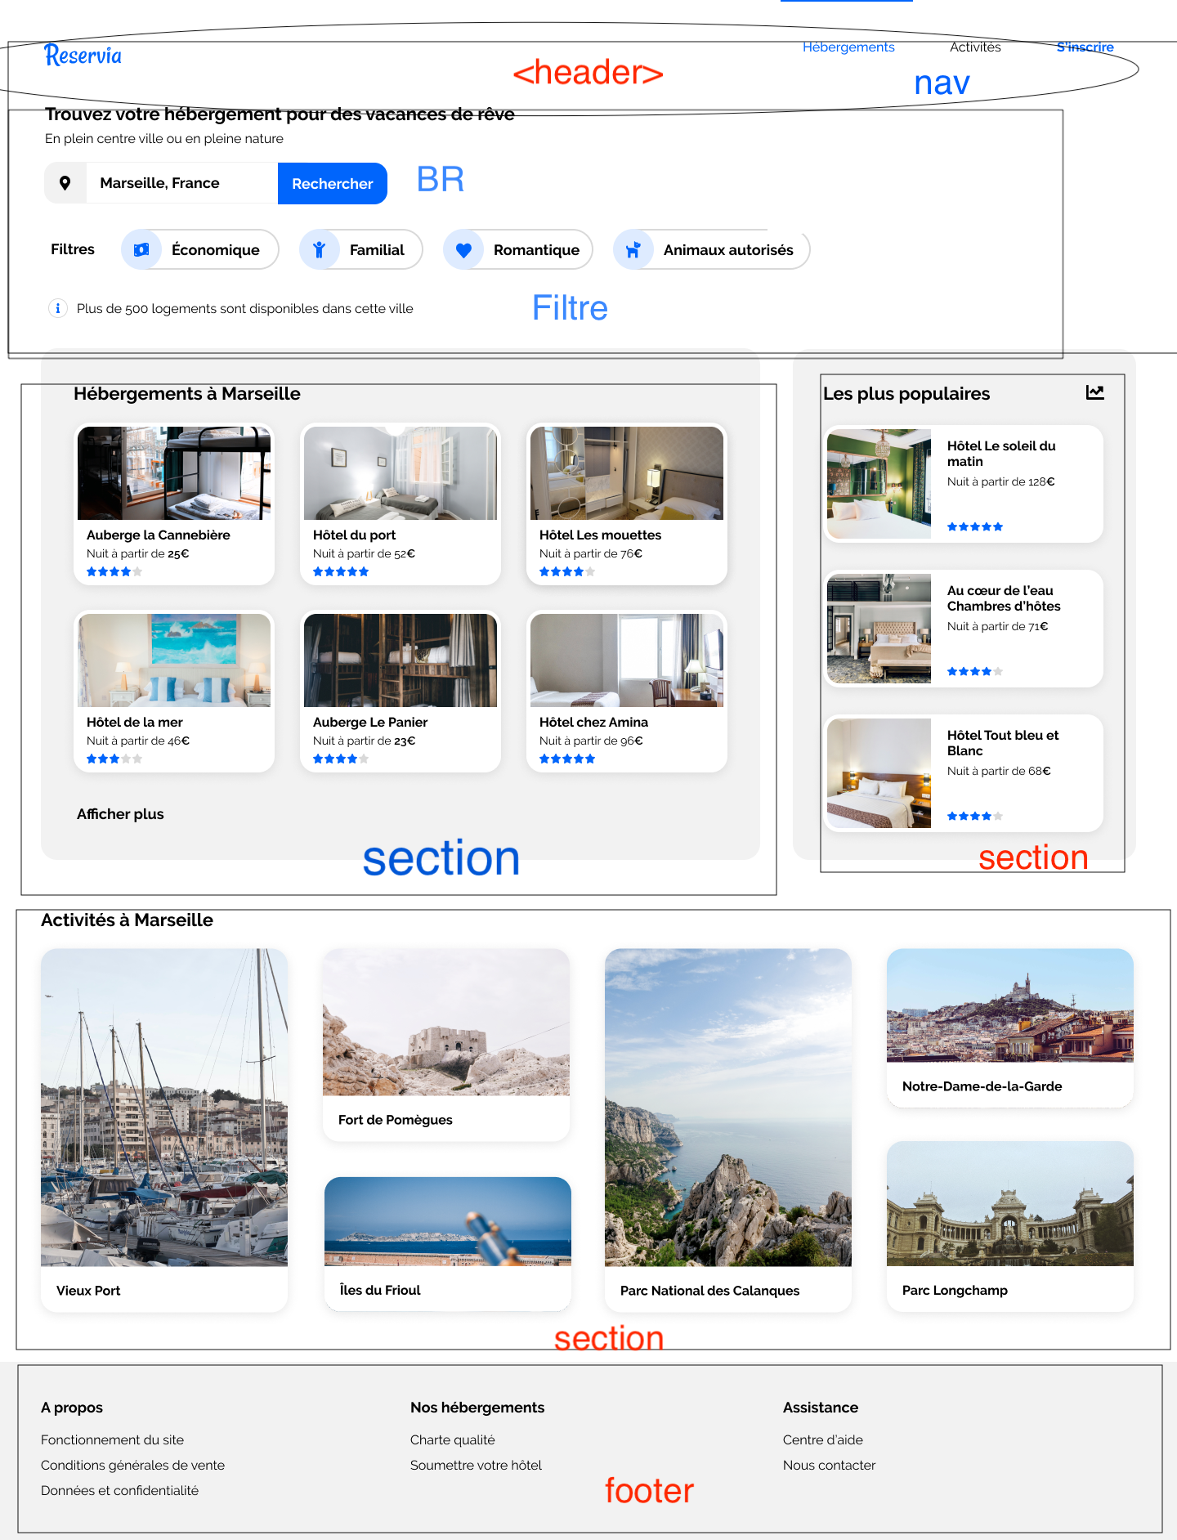
Structure et planification : maquettage

Slide 5
Structure et planification : HTML
Méthode de l’entonnoir ;
Intégration des images et des icônes avec Font Awesome;
Intégration de la police avec Google Fonts;
Lien des images ;
Ancres ;
Utilisation des commentaires pour rendre lisible le code ;
Indentation pour un code lisible.

Slide 6
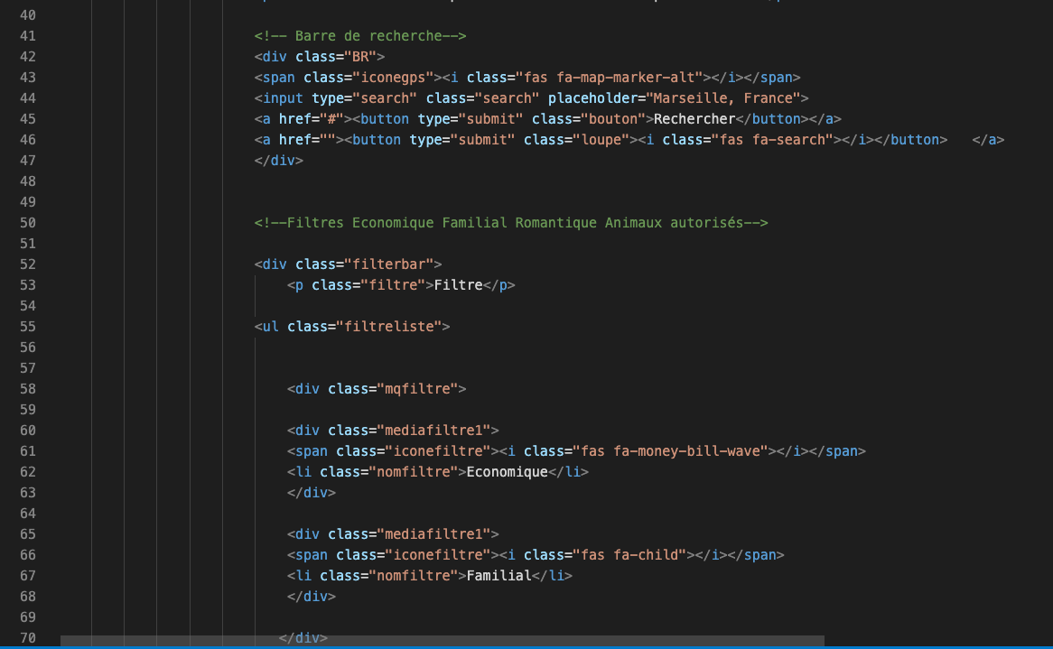
Utilisation des commentaires et indentation

Slide 7
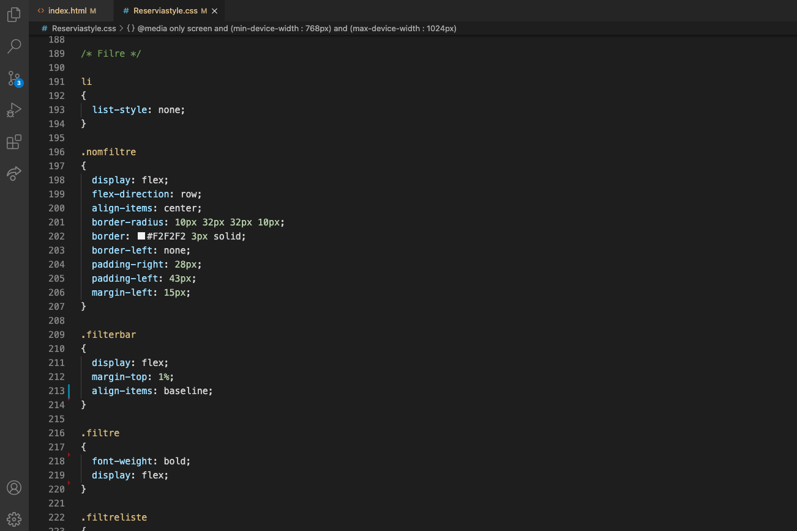
Structure et planification : CSS
Positionnement des éléments ;
Styliser les éléments, couleur de police, taille des icônes et des images;
Utilisation de Flexbox ;
Utilisation de CSS Grid ;
Utilisation des commentaires pour rendre lisible le code ;
Indentation pour un code lisible.

Slide 8
Structure et planification : le responsive design
Utilisation des media queries
Breakpoint utilisés :
Format mobile : @media (max-width: 480px) ;
Format Tablette vertical : @media only screen and (min-device-width : 768px) and (max-device-width : 1024px) and (orientation : portrait);
Format Tablette horizontal : @media only screen and (min-device-width : 768px) and (max-device-width : 1024px) and (orientation:landscape).

Slide 9
Structure et planification : tout au long du projet
Vérification sur le site W3C
Création du repo Git pour versionner mon projet
Utilisation des Dev Tools sur google Chrome

Slide 10



Bilan et démonstration du Projet #2
Utilisation de Git et GitHub
Faire mes premiers pas dans le développement web
Intégrer du contenu conformément à une maquette
Implémenter une interface responsive

Slide 11
MERCI POUR VOTRE ÉCOUTE !

